Slide 1
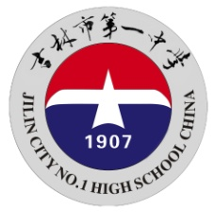
吉林省普通高中“省级教研共同体”培育学科核心素养系列主题教研活动
暨吉林一中第三十五届“杏坛杯”历史名师工程教学年会
基于问题解决的高中历史跨年级主题式集体备课
合作
交流
共赢
《赋税制度与国家治理》
吉林一中历史教研组

Slide 2
一
教学内容的课标解读
主要内容
二
教学思路框架
三
重点问题的研讨与解决

Slide 3
一、教学内容的课标解读

Slide 4
 | 课标内容 | 学习动词
必 修 | 1.4通过了解三国两晋南北朝政权更迭的历史脉络，隋唐时期封建社会的高度繁荣，认识三国两晋南北朝至隋唐时期的制度变化与创新、民族交融、区域开发和思想文化领域的新成就。 | 了解 认识
选必 | 了解中国古代赋税制度的演变。 了解关税、个人所得税制度的产生及其在中国的实行。 | 了解
生产关系
上层建筑
政治制度
社会生产力
经济基础

Slide 5
二、教学思路框架

Slide 6
教学思路框架
课程一：《隋唐制度的变化与创新》
情境线
任务线
活动线
素养线
评价线
“历史的出口”内涵——史学观点
任务1：掌握九品中正制和科举制选官用人的标准及其影响，理解隋唐选官制度的中央化。
概念教学
唯物史观
自评、他评结合的过程性评价
时空观念
史料实证
任务2：认识加强君主专制在官制上的体现。
分期、史料研读、归纳
“历史的出口”格内容——三要素之变
小组合作展示汇报交流
任务3：认识赋税制度的改革，探究分析其变化的趋势。
结合所学、归纳概括
历史解释
“历史的出口”朝向——统一的多民族封建国家
任务4：理解赋税制度是国家的经济基础。
思维拓展
全面感知
小组研讨
唯物史观
家国情怀
师评、自评为主的结果性评价

Slide 7
二、教学思路框架
课程二：《中国赋税制度的演变》
情境线
任务线
活动线
素养线
评价线
古代中国赋役制度的演变
任务1：
通过梳理中国古代赋役的内容分析中国古代赋役制度的演变趋势。
完成导学案表格，
结合史料，归纳规律
时空观念
教师评价纠正学生在预习过程中的不足和
知识性错误
近代中国税收的缩影
任务2：通过梳理关税丧失和收复的历程，明确关税的作用。
史料研读
史料实证
学生互评，从不同的角度看待历史问题
任务3：通过梳理个人所得税演变发展的历程，明确个人所得税制度的建立和时代发展的关系
学生汇报展示
思维拓展
家国情怀

Slide 8
二、教学思路框架
课程三：《中国古代社会的基层治理》
情境线
任务线
活动线
素养线
评价
中国古代基层治理之基石——“计丁保赋”的户籍制度
任务1：
唯物史观
针对性评价
分析中国古代社会户籍制度的特点、规律、意义
逻辑推断、归纳分析
任务2：
量化评价
中国古代基层治理之
关键--赋税制度--中国封建社会的经济源泉
探究中国古代赋税制度的演变过程、背景原因、趋势、本质
史料研读
史料实证、历史解释
中国古代基层治理之内核
——“官民共治”的基层管理制度
任务3：
合作讨论、分享成果
活动探究中的行为观察与行为记录
讨论中国古代社会基层的组织管理方式和影响
时空观念、家国情怀
Notes:
以下为具体的教学思路：由于课堂时间和容量有限，我将重点设置三条情景线，第一条为中国古代基层治理之基石——“计丁保赋”的户籍制度，主要任务为分析中国古代社会户籍制度的特点、规律、意义，通过逻辑推断、归纳分析的活动方式、采用师生互动的针对性评价，达成唯物史观的培养目标；第二条为中国古代基层治理之关键--赋税制度--中国封建社会的经济源泉，主要任务为探究中国古代赋税制度的演变过程、背景原因、趋势、本质，通过史料研读的方式，进行模拟题的书写量化评价，达成史料实证、历史解释的核心素养；第三条为中国古代基层治理之内核——“官民共治”的基层管理制度，通过学生讨论中国古代社会基层的组织管理方式和影响，进行合作讨论、分享成果的活动方式，在探究中，辅之以行为观察和行为记录，培育时空观念和家国情怀的核心素养。
总之，本节课通过开放性、探究性情境的设计，有助于加强高三学生核心知识和创新思维能力的培养，有助于积极探索基于问题导向的互动式、启发式、探究式、体验式课堂教学。
，
，

Slide 9
三、重点问题的研讨与解决

Slide 10
问题一：赋税制度这一问题在三个年段各自的侧重是什么？

Slide 11
课程一：隋唐的制度变化与创新
教学目标：
通过史料对比，全面客观地认识和评价隋唐制度，学会用辩证思维分析问题。
通过解读史料，分析隋唐制度的变化和特点，认识隋唐制度变化和创新所处的特定的时空环境。
通过学习，明白隋唐制度的创新性，增强民族创新意识，提高民族认同感和自豪感。
重点难点：
重点：认识科举制度和三省六部制的创立，理解租庸调的积极作用和两税法的特点。
难点：认识汉唐间赋税制度的变化及其根本原因。
掌握九品中正制和科举制选官用人的标准及其影响，理解隋唐选官制度的中央化。
任务一
任务三
理解赋税制度是国家的财政基础，认识赋税制度从租庸调制到两税法的改革，掌握其变化的趋势。
任务二
认识隋唐时期加强君主专制在官制上的体现。

Slide 12
课程二：中国赋税制度的演变
唯物史观：通过对中国古代的赋税制度的演变历程的学习，使学生认识到生产力与生产关系的辩证关系。
时空观念：通过通过创设情境，使学生认识到赋税制度的演变与当时的社会历史条件的变化息息相关，培养学生时空观念。
史料实证：通过对赋税制度史料的研读，培养学生史料实证的精神。
历史解释：通过对每个朝代赋税制度背景、内容、影响的学习，提高学生从不同角度对历史现象做出合理的历史解释。
家国情怀：通过近代关税的发展历程，学生进一步认识到赋税制度是国家政权的重要保障，是中华民族兴旺发达、人民幸福安康的重要基础。

Slide 13
课程二：中国赋税制度的演变
归纳总结
中国古代赋役制度的演变发展趋势
征收标准：由以人丁为主向逐渐以田亩为主过渡。
赋税种类：由繁杂到简单
征税方式：由实物地租逐渐向货币地租发展。
征税时间：从不定时逐渐发展为基本定时。
人身控制：封建国家对农民的人身控制逐渐松弛。
统治者为维护统治
原因
商品经济的发展
农民斗争吸取教训
生产关系的调整，
体现了上层建筑适应经济发展的规律。
实质

Slide 14
课程三：中国古代社会的基层治理
教材内容
课标要求
通史+专题的复习模式下专题确立的依据
高考真题的教学导向
高考评价体系理念

Slide 15
赋税制度专题思维能力进阶图
高一：基础阶段
掌握租庸调制、两税法的基本概念，并将其置于具体时空之下。
高二：提升阶段
构建起赋税制度专题的基本脉络，实现“古今贯通、中外关联”
高三：综合阶段
将赋税制度和其他相关制度紧密结合，以解决实际问题。

Slide 16
问题二：三节课如何有效地对学生进行教学评价？

Slide 17
多维度进行评价：
注重课堂学习评价和实践活动评价的有机结合。在评价过程中，既要关注学生在课堂学习活动中的表现，也要关注学生在复杂情境下开展相关实践活动的能力。
注重形成性评价和终结性评价的有机结合。学生历史学科校心素养的达成是一个动态过程。在评价中，既要关注学生在学习过程中的表现，也要关注学生在阶段学习完成后所达到的历史学科核心素养水平。
注重量化评价和质性评价的有机结合。在评价过程中，既要发挥量化评价易操作、客观性强的优势，更要运用质性评价，对学生历史学科核心素养的发展程度特别是价值观的形成作出判断。
——《普通高中历史课程标准·实施建议·教学与评价建议》
（2017年版2020修订）

Slide 18
“教、学、评”一体化
课程标准
教材编写 评价设计
教学设计
教学与评价实施
学生学习成果
目标
教学 学习
评价
课堂学习评价：学习的评价——促进学习的评价——为了学习的评价

Slide 19
高一的教学评价：评价主体的多元化 、评价过程与评价结果相结合
在评价主体上，不仅要做到师生评价，同时要关注生生互评以及学生自体评价。
在评价方式上，做到过程性评价和结果性评价的结合。
注意评价的科学性、客观性、可操作性、系统性。
教学中采取鼓励他评的策略，进行高时效的评价，针对教学进行调整。

Slide 20
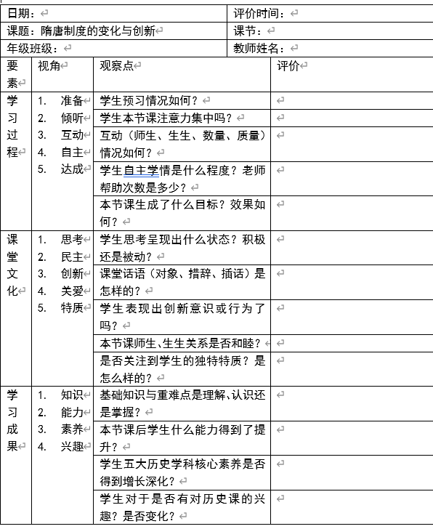
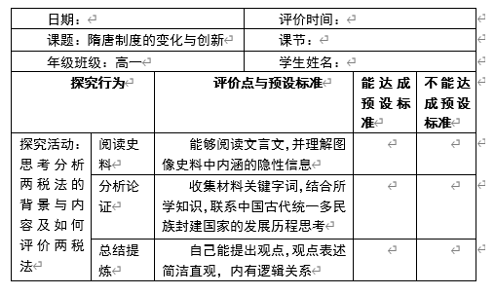
高一的教学评价：评价主体的多元化 、评价过程与评价结果相结合

Slide 21
高二的教学评价：基于发展性评价理念
发展性评价是一种重要的评价理念，而不是一种具体的评价方法。这种理念的提出，主要是针对评价的功能和目标而言的，凡是有助于以促进学生、教师和学校的发展为目的的评价，我们都可以把其称为发展性评价。发展性评价的着重点应该在于发挥评价的发展功能

Slide 22
高三的教学评价：量化评价与质性评价相结合
必备知识
量化评价为主
相互配合
互为补充
灵活运用
关键能力
质性评价为主

Slide 23
谢 谢！

